Slide 1

ESTA SESIÓN SERÁ GRABADA
Notes:
Press the Record button.
This virtual session is being recorded.

Slide 2


ANÁLISIS DE DATOS / áreas de NECESIDAD DEL DISTRITO
Desarrollo de LCAP de tres años 2024-2027
LCAP | Participación de socios educativos | 9 de febrero del año 2024

Slide 3
ESTA SESIÓN SERÁ GRABADA
Notes:
Press the Record button.
This virtual session is being recorded.

Slide 4





BIENVENIDOS
Bienvenidos/Apertura
Superintendente Dra. Michelle Rodriguez
Dra. Michelle Rodriguez
Superintendente de las Escuelas
English: https://www.stocktonusd.net/cms/lib/CA01902791/Centricity/Domain/142/SUSD%20State%20of%20the%20District%202023%20-%20English.pdf
Spanish:
https://www.stocktonusd.net/cms/lib/CA01902791/Centricity/Domain/142/SUSD%20State%20of%20the%20District%202023%20-%20Spanish.pdf
PORTAL
“TODO EL SUSD”
Puede ver la página web de la Superintendente aquí
www.allofsusd.net
https://www.stocktonusd.net/Page/17757

Slide 5

Actualización del equipo de LCAP
Superintendente
Asistente de Superintendente, Servicios de Apoyo Estudiantil
Técnico de programa
Especialista en Participación Familiar
Director de Negocios comercial interino
Analista de Presupuesto
Director de LCAP y Estatal & Federal
Director de Investigación y Responsabilidad
Analista de Investigación
Nosotros apoyamos a…
Departamentos del distrito
Sitios escolares del distrito
Charters dependientes
Charters (Autorizada por SUSD)

Slide 6
AGENDA
ANÁLISIS DE DATOS / áreas de NECESIDAD DEL DISTRITO
Temas:
Participación en LCAP en el año 2023-2024
Guias principales de LCAP y SUSD
Repaso de la session de Participación Anterior
Oportunidades para crear Confianza por medio de Participación Auténtica
Análisis de Datos
Áreas de Necesidad del Distrito
Proxima Sesión de Participación de LCAP

Slide 7

Participación en LCAP en el año 2023-2024
11/28: Introducción: Fundamentos de LCAP
12/04: Prioridades actuales del distrito del año escolar 2023-2024
01/19: Actualización de Medio Año y Fondos de LCAP
ANÁLISIS DE DATOS / ÁREAS DE NECESIDAD DEL DISTRITO
02/16: Proyecciónes del Presupuesto
03/05: Resultados de la Encuesta y Conclusiones Clave
03/08: Metas del Distrito Identificadas/ Actividades
* Abril del año 2024: Publicación del Borrador de LCAP para el año 2024 al 2027
* Mayo del año 2024: Audiencia Pública de LCAP para
el año 2024 al 2027
* Junio del año 2024: Adopción de la Mesa directiva
de LCAP para el año 2024 al 2027

Slide 8
Principios guía de LCAP y SUSD
MEJORAMIENTO
de los
RESULTADOS
ESTUDIANTILES

Slide 9

Tiempo para pensar
Pregunta:
Semana del Reto de Solidaridad del SUSD
¿Qué actos de solidaridad y atención ha presenciado que refuerzan la “alegría, la confianza y la credibilidad” dentro de nuestro distrito y/o comunidad en general?
2 minutos para publicar su comentario en el cuadro de chat e informar.

Slide 10

Repaso de la sesión de Participación Anterior
CIRCLING
BACK

Slide 11

Temas de la sesión de participación previa
Temas que fueron presentados:
Requisitos y ComponentesLCAP
  Desarrollo de LCAP
  Ciclo de Vida de LCAP
  Requisitos de LCAP
  Socios Educativos
  Proceso de Aprobación de LCAP
  Formula de Control de Fondos Local
  LCAP y Alineación del Plan Escolar para el Rendimiento Estudiantil (SPSA)
Conectando las prioridades distritales 2023-2024
Actualización de Medio Año y Fondos de LCAP
¿Faltó a una sesión de LCAP?
SUSD grabó la sesión de participación LCAP de Zoom para revisarla después de la reunión según su conveniencia.
Estas grabaciones y presentaciones están disponibles en la página web del LCAP del distrito.
https://www.stocktonusd.net/Page/16289
También está disponible el LCAP actual (y pasado) del distrito.

Slide 12
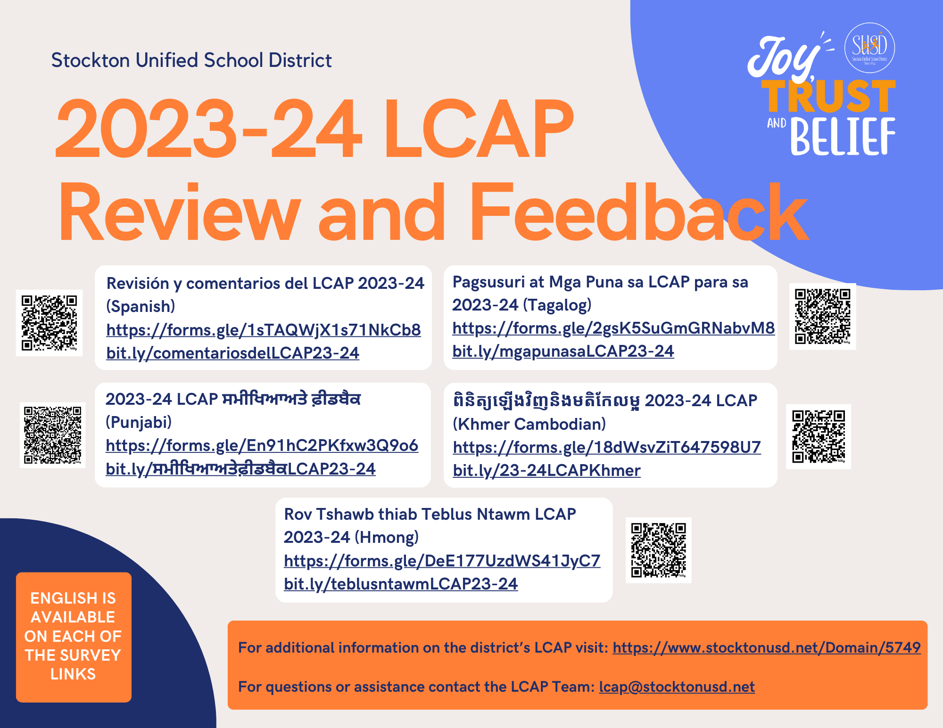
Oportunidades para generar confianza a través de un compromiso auténtico
¡SU VOZ
ES IMPORTANTE!

Slide 13
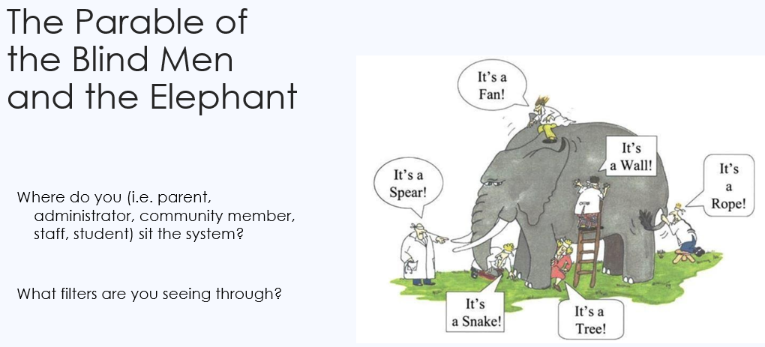

ANÁLISIS DE DATOS / áreas de NECESIDAD DEL DISTRITO
La Parábola de los Ciegos y el Elefante
¿En dónde (padres, administrador, miembros de la comunidad, estudiantes) se sientan en el sistema?
¿A través de qué filtros estás viendo?

Slide 14
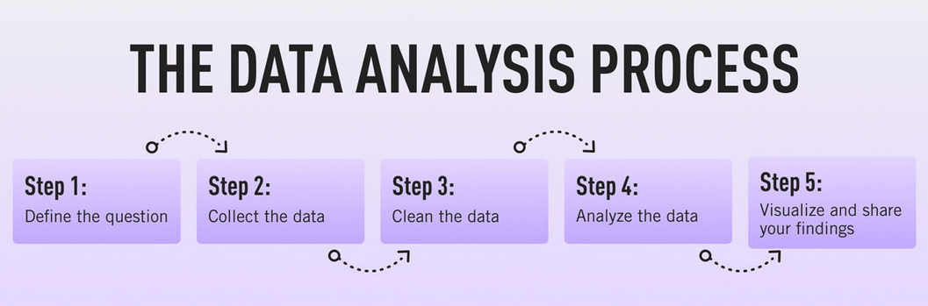


Pasos del proceso de Análisis de Datos
¿Qué quieres demostrar TÚ?
¿Qué quieres probar falsoTÚ?
¿Que quieres saber TÚ?

Slide 15

1. Defina la pregunta, también conocida como planteamiento del problema.
Brecha: Desafío…Problema…
Orientación: Antecedentes – ¿Cuando? ¿Dónde? ¿Quién?
Impacto: Consecuencias…
Importancia: ¿Por qué es importante?
Notes:
What is the topic or problem?
What do you want to know?
What are you wanting to prove?
What are you wanting to disprove?

Slide 16
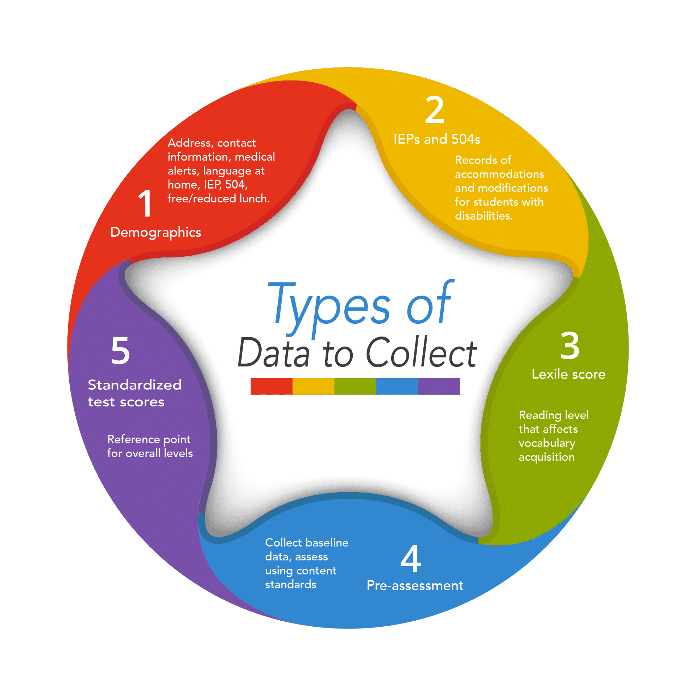
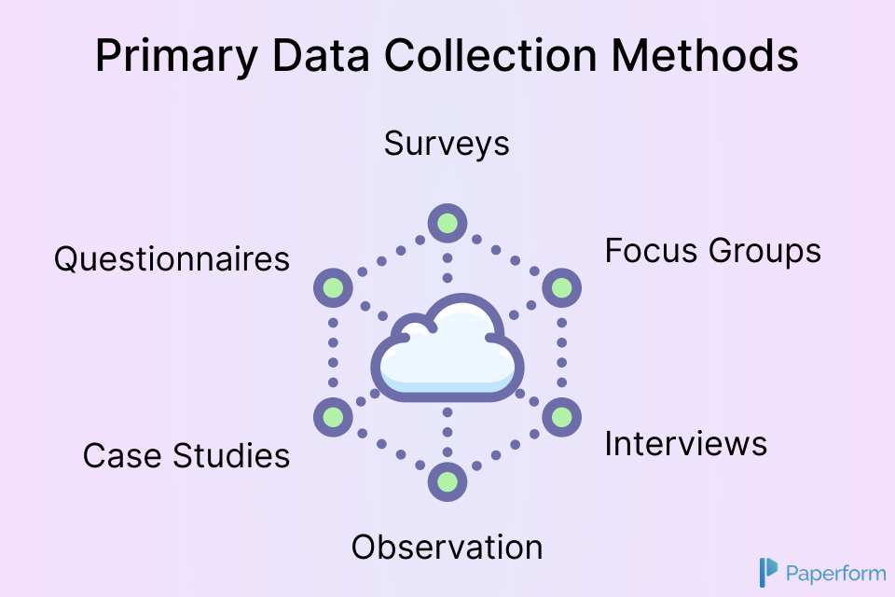
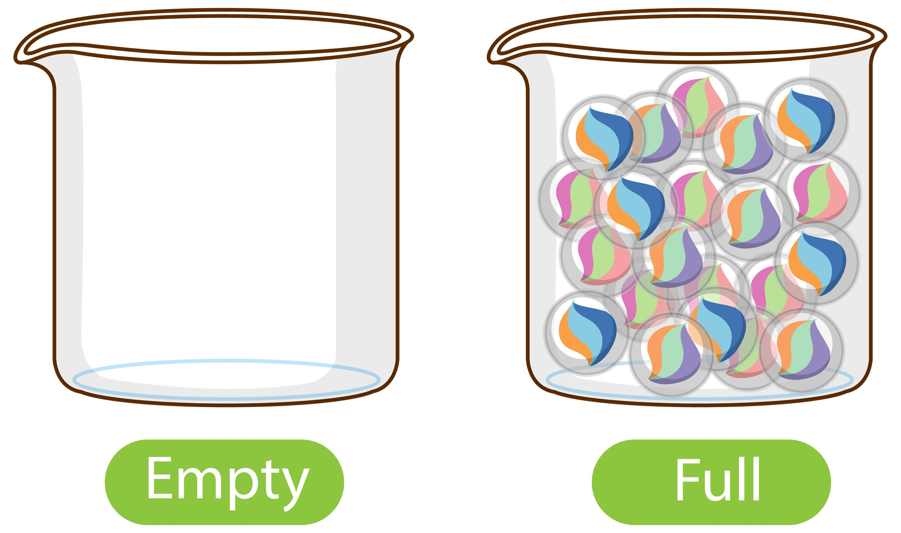
2. Recopilación de datos
Datos: Información (hechos, números, imágenes) que se puede procesar.
DATOS DISPONIBLES
Notes:
What is the topic or problem?
What do you want to know?
What are you wanting to prove?
What are you wanting to disprove?

Slide 17
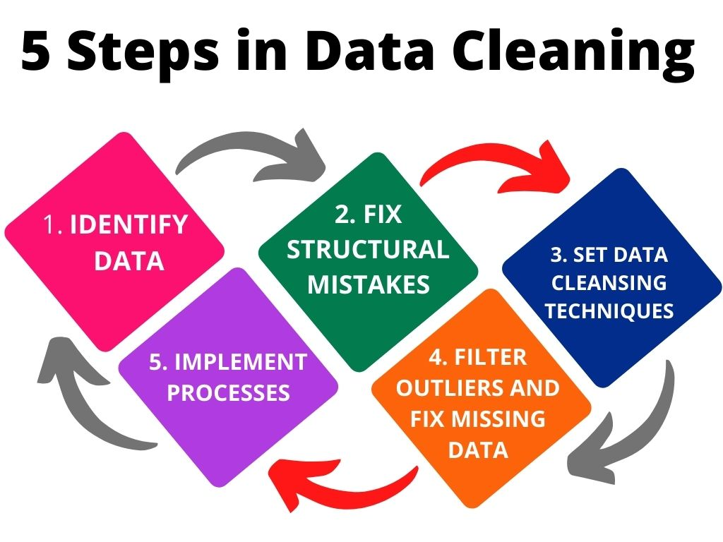
3. LIMPIEZA DE DATOS
Importancia
Mejorar la confianza de los resultados
Mejora la productividad
Organización
Evitar costos innecesarios.
Cartografía Mejorada

Slide 18
4. Analizar los datos
¿QUÉ HACEMOS CON LOS DATOS?
Análisis:
La acción de buscar tendencias o patrones en conjuntos de datos
Y
haciendo preguntas.
Compilación:Recibir todos los datos en un formulario listo para usar, desagregar los datos según sea necesario
Clasificar:Datos de grupo según: Rendimiento académico, Seguridad escolar, Entorno Escolar, Participación de los padres, etc.
Reportar: Proporcione información narrativa clara y concisa, cuadros y gráficos fáciles de entender, identifique tendencias y posibles señales de alerta.
Analizar: ¡El paso que requiere más mano de obra y el más importante! El equipo debe ponerse de acuerdo antes de sacar conclusiones o escribir el plan.
GUIDING QUESTIONS FOR DATA ANALYSIS
A) What are the gaps identified by the planning team between the current state of the school and the desired level of performance/vision for reform?
B) How does the planning team suggest that the data be shared with students, parents, teachers, and the community at large?
C) What additional sources of data does the planning team recommend to be collected to inform the evaluation of the planned services? Who will be responsible and how will they be collected?

Slide 19
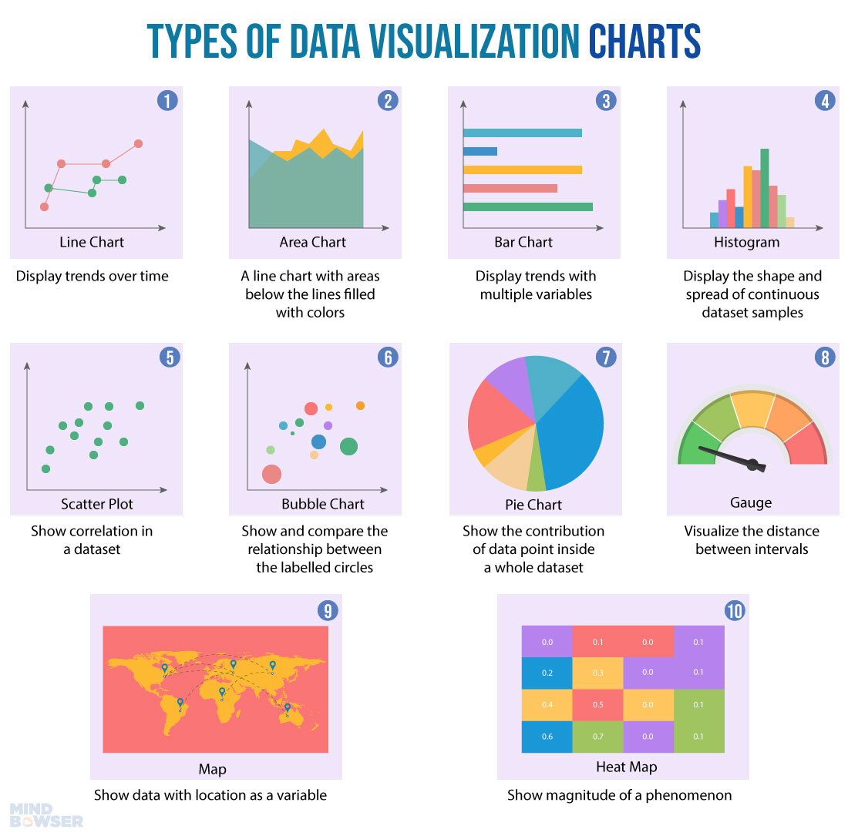
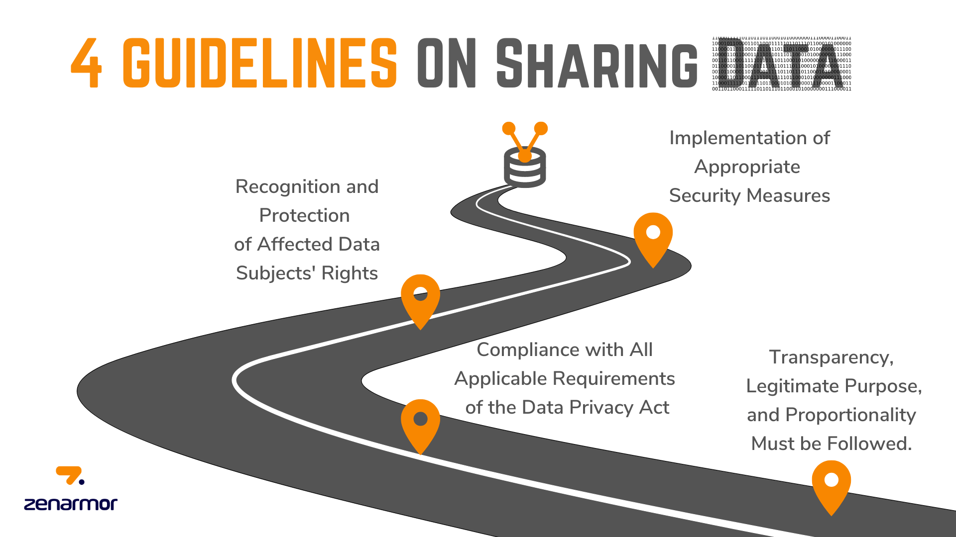
5. Visualizar y compartir resultados
Información compartida:
Aumenta la comprensión del tema
Es informativo
Puede ser accionable
Puede reflejar la voz

Slide 20
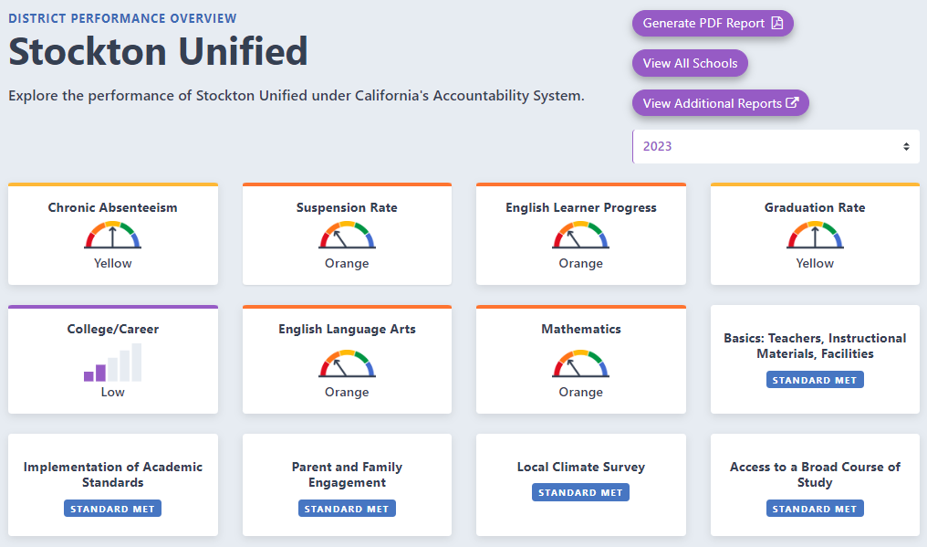


Áreas de necesidad del distrito – medidas estatales

Slide 21
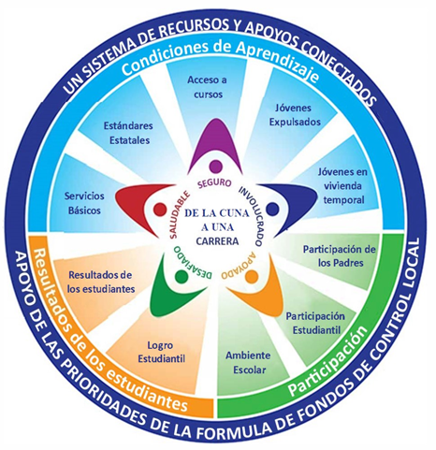

¿Qué es el portal de las Escuelas de California?
El Portal Escolar de California (Portal) es una herramienta en línea diseñada para ayudar a las comunidades de todo el estado a acceder a información importante sobre escuelas y distritos desde el kínder hasta grado doce. El Portal incluye informes fáciles de leer sobre múltiples medidas del éxito escolar.
6 indicadores estatales | 7 indicadores locales
Desempeño académico Ausentismo crónico Preparación universitaria/profesional Progreso del estudiante aprendices de inglés Tasa de Graduación de Escuela Secundaria Tasa de suspensión | Condiciones básicas Implementación de Estándares Académicos Encuestas sobre el clima escolar Participación de los padres y participación familiar Acceso a los Cursos
Source: https://www.cde.ca.gov/ta/aC/cm/documents/gettingknowdashboard23.pdf

Slide 22
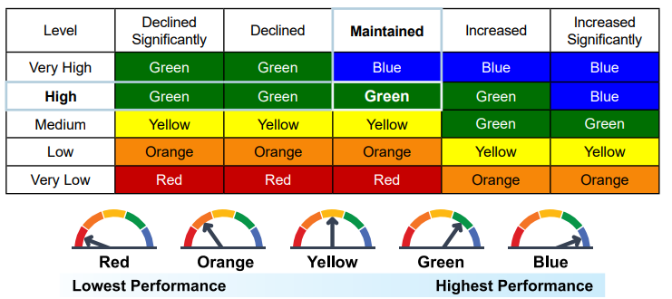
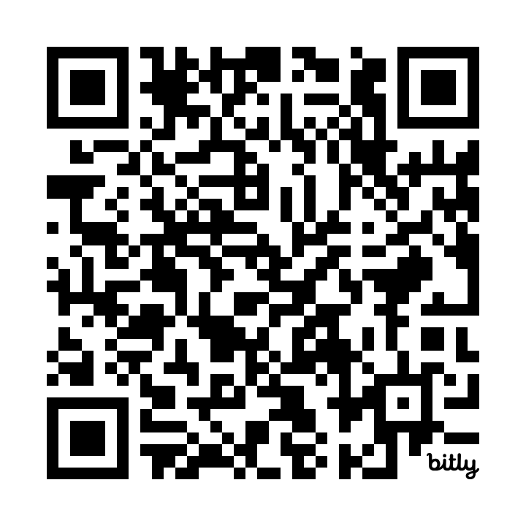
¿Cómo es el rendimiento en el portal de California?
El rendimiento se basa en dos factores:
• ESTADO Datos del año actual para la medida.
• DESARROLLO
Diferencia entre los datos del año actual y los del año anterior
Recursos del Portal de Control de California de las escuelas de SUSD
Recursos para
El personal
Los padres
La comunidad
Five-by-Five Colored Tables - California School Dashboard and System of Support (CA Dept of Education)
Notes:
How Colors are Determined - CA School Dashboard (CA Dept of Education)
Five-by-Five Colored Tables - California School Dashboard and System of Support (CA Dept of Education)

Slide 23
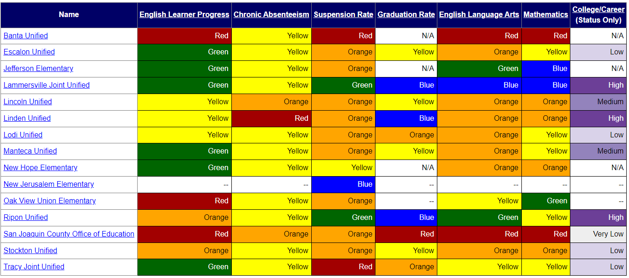
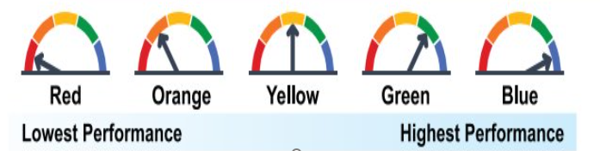
Desempeño del distrito por condado del año 2023
¿Qué patrones ve o nota?
¿Qué preguntas surgen de lo que ves?
¿Qué información adicional quisiera?

Slide 24
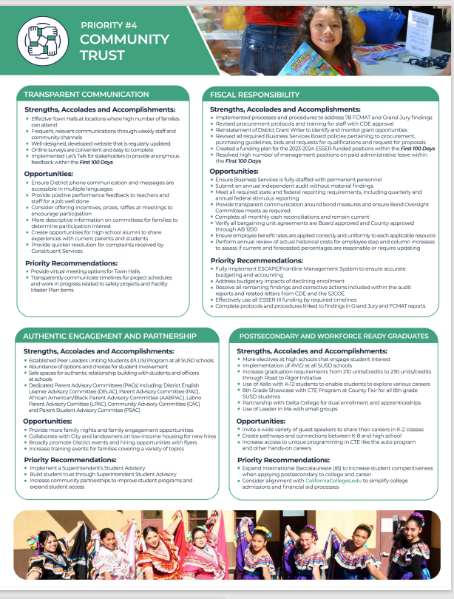

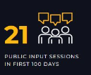

Áreas distritales con necesidades – MEDIDAS LOCALES
PORTAL
“TODO EL SUSD”
www.allofsusd.net

Slide 25
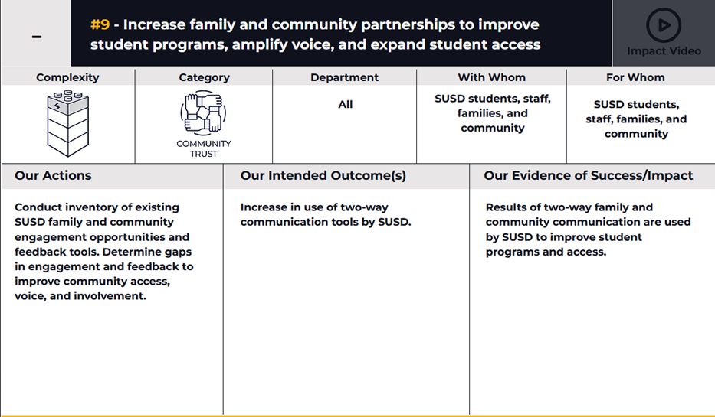

Abordar las ÁREAS DE NECESIDAD del distrito
Departamento Analista: El personal ha desarrollado una meta departamental para mejorar y aumentar las conexiones con los socios educativos.
Plan de participación: El personal está desarrollando un plan de compromiso para guiar las actividades.
Alcance: El personal ha desarrollado letreros, un folleto, un logotipo de LCAP y ha mantenido la página web para ampliar las oportunidades de comunicación y participación.
TÚ + YO = NOSOTROS
Nosotros hacemos la diferencia

Slide 26

Próxima sesión de participación de lcap
TEMA DE ENFOQUE:
Proyecciones del Presupuesto
FECHAS:
16 de febrero del año 2024
HORA:
9:00 a.m. – 10:30 a.m. – Zoom (https://us06web.zoom.us/j/88016804412)
5:30 p.m. – 7:00 p.m. – En persona @ Instituto Weber

Slide 27
Participación en el año 2023-2024 de LCAP
11/28: Introducción: Fundamentos de LCAP
12/04: Prioridades actuales del distrito del año escolar 2023-2024
01/19: Actualización de Medio Año y Fondos de LCAP
02/09: Análisis de datos/áreas de necesidad del distrito
02/16: Proyección del Presupuesto
03/05: Resultados de la Encuesta y Conclusiones Clave
03/08: Metas del Distrito Identificadas/ Actividades
* Abril del año 2024: Borrador de LCAP para el año 2024 al 2027
* Mayo del año 2024: Audiencia Pública de LCAP para
el año 2024 al 2027.
* Audiencia Pública de LCAP para
el año 2024 al 2027.

Slide 28
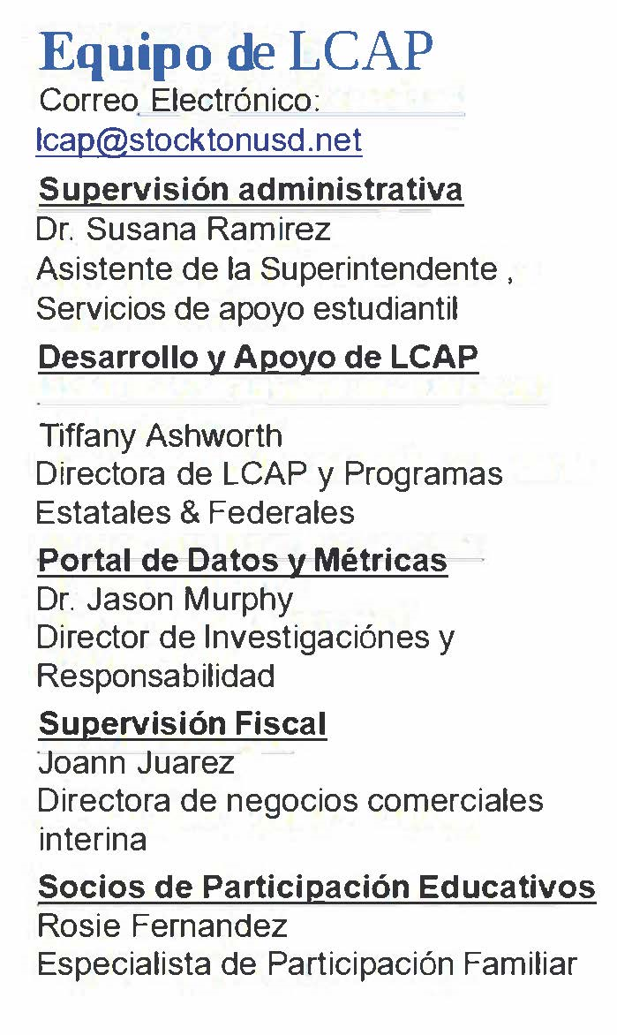
¡GRACIas!

